Slide 1
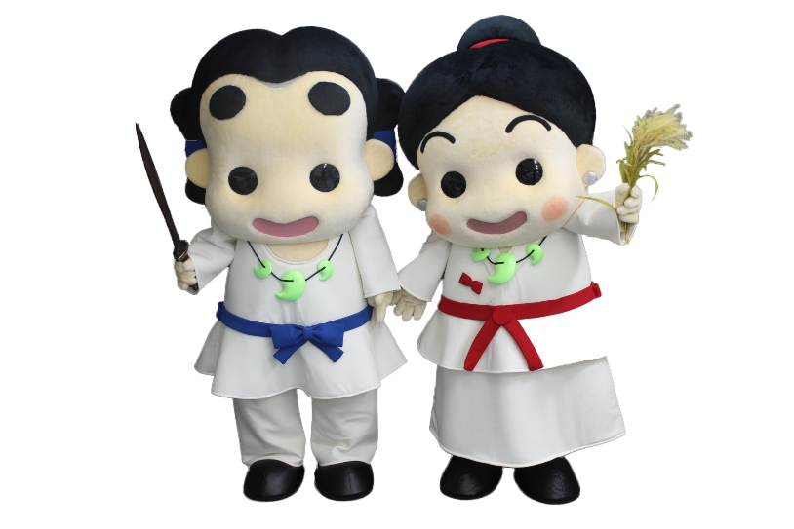
避難行動要支援者支援事業 説明会
和泉市 福祉部 福祉総務課

Slide 2
目次
避難行動要支援者支援事業について（約5分） P.3～
お渡しした台帳の内容について（約10分） P.8～
台帳を活用した地域での取組みについて（約２０分） P.1８～

Slide 3
避難行動要支援者支援事業について

Slide 4


避難行動要支援者支援事業とは
災害が起きた時に自力で避難することが難しい身体の不自由な方や高齢者などの被害を地域における助け合いにより減らそうとする事業です。

Slide 5

避難行動要支援者とは
（以下、「要支援者」と表記）
Ａ 身体障がい者手帳1級・2級の方
（呼吸器以外の内部障がいのみの方を除く）
Ｂ 療育手帳Ａを所持する方
Ｃ 精神障がい者保健福祉手帳１級の方
Ｄ 要介護認定3・4・5の認定を受けた方
Ｅ 自力で避難所まで移動することが困難、又は、避難所の場所を
理解することが困難な方で、避難支援等関係者が推薦する方
F 安否確認情報の登録事業（現在は廃止）に登録されていた方
※入院・入所している方は除きます。

Slide 6

避難支援等関係者とは
（以下、「地域の支援者」と表記）
町会・自治会
民生委員・児童委員
校区社会福祉協議会
消防団
警察機関
その他（マンション管理組合等）

Slide 7
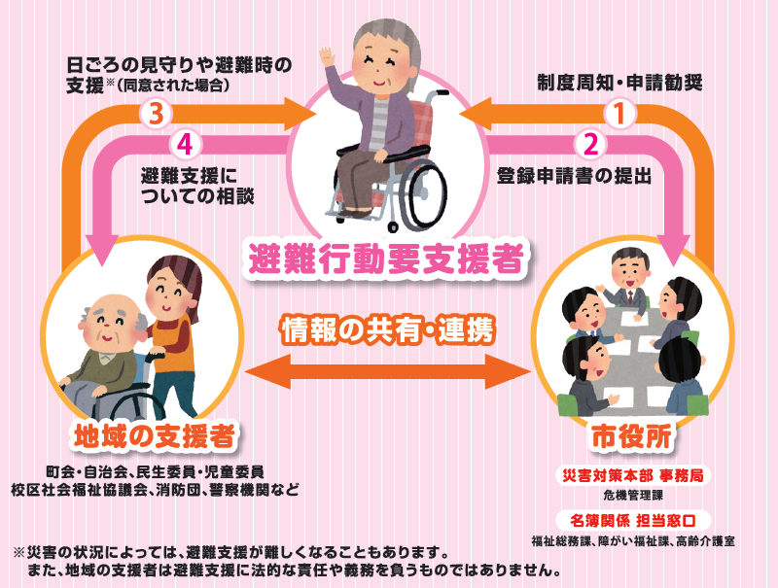
避難行動要支援者支援事業の流れ

Slide 8
お渡しした台帳の内容について

Slide 9
避難行動要支援者同意台帳とは
（以下、「同意台帳」と表記）
自分の情報を地域の支援者へ提供することに同意した方の情報を載せた台帳。
令和６年12月頃に、追加で同意があった人の情報をお渡ししますので、今回お渡しした台帳に綴って保管してください。
令和7年7月に、台帳ごと更新を行います。

Slide 10
今回掲載されている対象者
対象者は次の①②③のすべての条件に該当する方
①令和６年２月２９日時点で避難行動要支援者
②令和６年５月２０日までに地域への情報提供に同意
③令和６年５月２０日時点で死亡・転出されていない方
対象者（要支援者）を地域の支援者エリアごとにまとめて、
台帳を作成しています。

Slide 11
一覧表
■避難行動要支援者一覧
ふりがな | 性 別 | 生年月日 | ※１連絡先 |  | 同 意 | ※２ 支援 区分 | 住 所
氏 名 |  | 年 齢 |  |  |  |  | 小学校区 | 町会・自治会等 | 民生委員 |  | 消防団
いずみ たろう | 男 | T15.1.1 | ①0725-○○-○○○○ |  | 有 | Ｄ | 和泉市府中町二丁目７番５号
和泉 太郎 |  |  | ②090-○○○○-○○○○
 |  |  | ③0725-○○-○○○○ |  |  |  | 国府校区 | 国府第1町会 | 泉州花子 |  | 第１分団
 |  | 97 | ④○○○○@city.osaka-izumi.lg.jp
くすのき みかん | 女 | Ｓ15.1.1 | ①0725-○○-○○○○ |  | 有 | Ｅ | 和泉市府中町四丁目99番99号
楠 みかん
 |  |  |  |  |  |  | 国府校区 | 国府第1町会 | 古代ろまん |  | 第1分団
 |  | 83
※１連絡先 ①電話番号 ②携帯電話番号 ③ＦＡＸ番号 ④メールアドレス ※２支援区分 Ａ：身体障がい者手帳1級・2級 Ｂ：療育手帳Ａ Ｃ：精神障がい者保健福祉手帳１級 Ｄ：要介護認定３・４・５ Ｅ：推薦のあった者 Ｆ：安否確認登録者 ただし、複数に該当する場合は、表示順をＦ・Ｅ・Ｄ・Ａ・Ｂ・Ｃとする。

Slide 12
個票
■避難行動要支援者登録個票
ふりがな | いずみ たろう |  | 同 意 |  |  | 有
氏 名 | 和泉 太郎 |  | 支援区分 |  |  | Ｄ
生年月日 | 大正15年1月1日 |  | 性 別 |  |  | 男
住 所 | 和泉市府中町二丁目７番５号
電話番号 | 0725-○○-○○○○
携帯電話番号 | 090-○○○○-○○○○
ＦＡＸ番号 | 0725-○○-○○○○
メールアドレス | ○○○○@city.osaka-izumi.lg.jp
避難支援時の 配慮事項 | 右片麻痺があり、普段は杖歩行です。災害時は車いすが必要です。（自宅に車いすあります）酸素ボンベと薬の持ち出しが必要です。（玄関にまとめて置いてあります）難聴。右から大きな声で話しかけて下さい。月・水の９時から１６時はデイサービスで不在です。
同居家族の人数 | （本人を除いて） | 1 | 人
緊急連絡先 | ふりがな | いずみ こだい
 | 氏 名 | 和泉 古代 |  | ご関係（ | 子 |  | ）
 | 住 所 | 和泉市府中町九丁目77番55号
 | 電話番号 | 0725-11-2222
 | 携帯電話番号 | 080-9999-8888
緊急連絡先 | ふりがな | いずみ ろまん
 | 氏 名 | 和泉 ロマン |  | ご関係（ | 子の妻 |  | ）
 | 住 所 | 和泉市府中町九丁目77番55号
 | 電話番号 | 0725-11-2222
 | 携帯電話番号
《対象者ごとに作成≫
氏名
住所
連絡先
避難支援時の配慮事項
同居家族の人数
緊急連絡先 等の情報

Slide 13

調査票
要支援者本人から聴き取った支援に対する希望
他の支援者と支援の方法について打ち合わせしたこと など
台帳に載っていない避難支援に必要な情報を残すことができます。

Slide 14
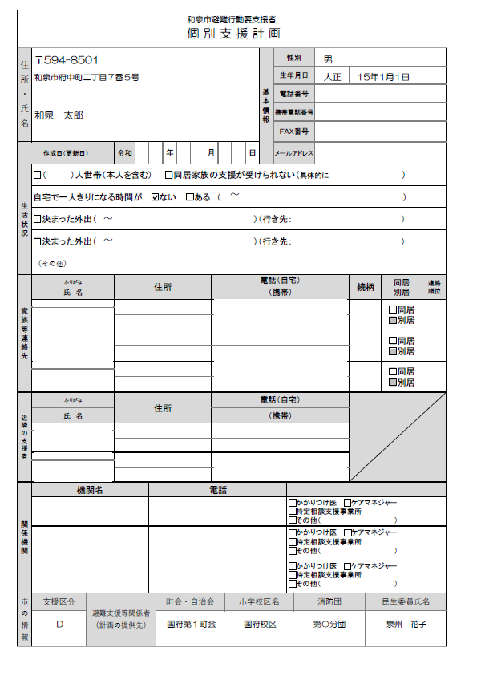
個別支援計画
個別支援計画は避難支援等を円滑におこなうために必要となる詳細な情報を掲載し、要支援者一人ひとりのために作成した計画のこと。
【計画作成の目的】 避難支援の実行性を高める

Slide 15
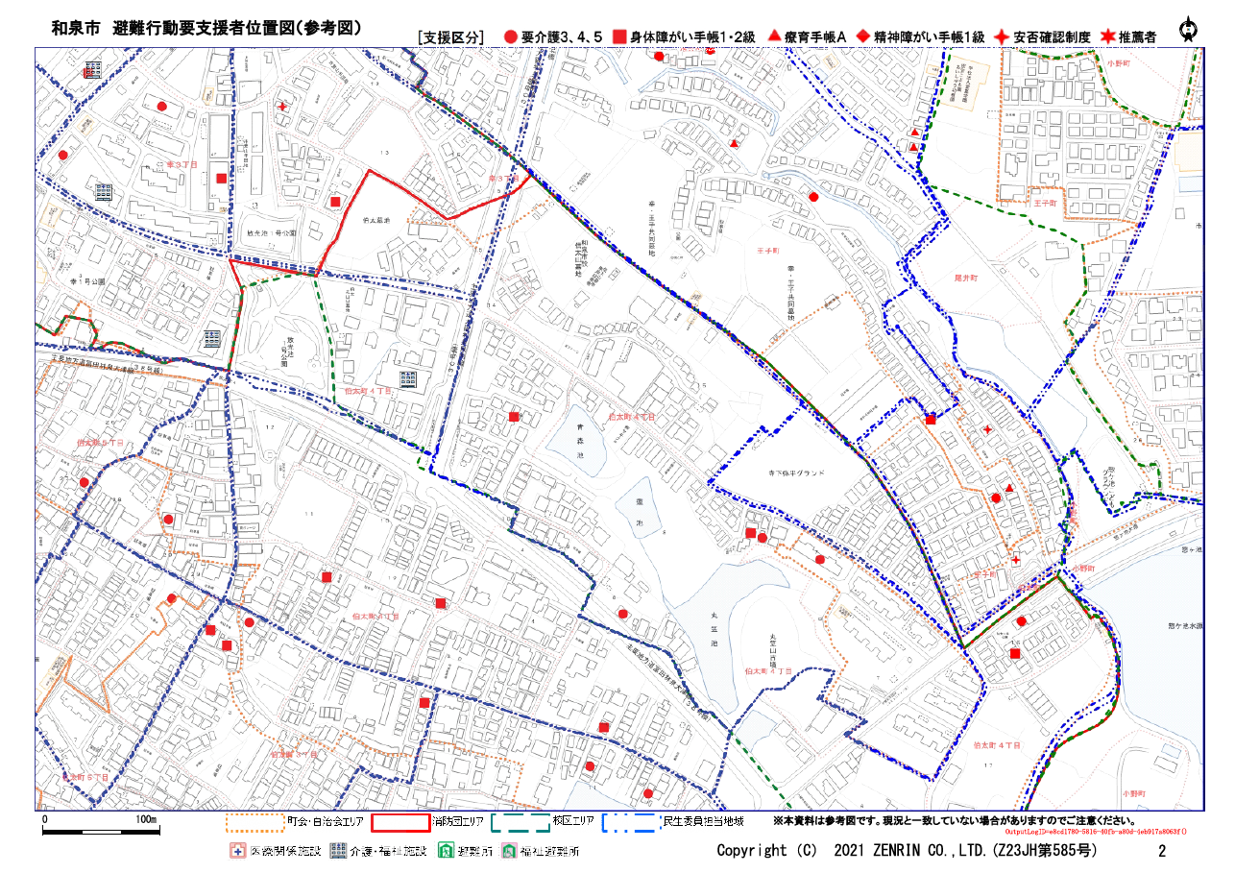
地図（参考図）
Notes:
。

Slide 16
個人情報の保護
同意台帳には大切な個人情報が掲載されていますので適切に管理してください。
必要以上の複製、複写は行わないで下さい。
同意台帳の受取者が変わった場合も、取り扱い方法について引継ぎを行って下さい。
同意台帳を元に知り得た情報を第三者に漏らさないで下さい。自身が支援の担当から外れた後や事業において当該情報を利用しなくなった後も同様です。

Slide 17
台帳を活用した地域での取組みについて

Slide 18
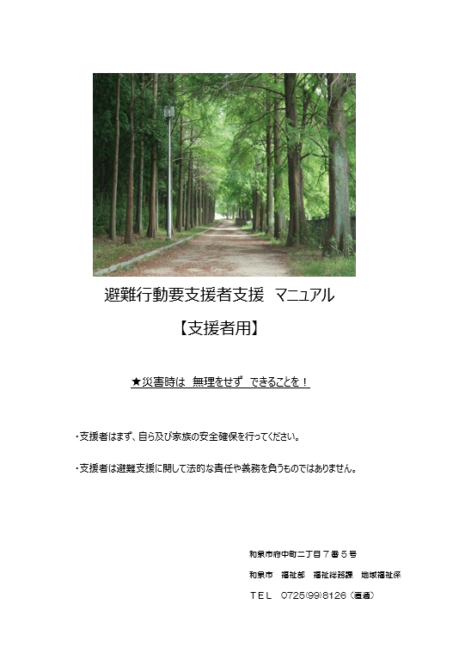
支援体制の構築・取組み

Slide 19
Step① 要支援者を把握する
同意台帳の中身を確認
⇒どこにどんな方が住んでいるのかを確認。
既に個別支援計画を作成している人
⇒その他支援に必要な情報も記載があるので
併せて確認する。
確認した情報を活用し、地域の避難支援体制構築の
参考にしてください。

Slide 20

Step ② 地域の支援体制を決める
地域における全体的な避難ルールや避難経路など確認。
取組みの進め方や個人情報の取扱いなどルールを決める。
個人情報に関すること
①個人情報の取扱いルールをつくり組織内で共有する。
②要支援者本人に誰に個人情報を共有するか確認する。

Slide 21
Step ③ 家庭訪問する
要支援者とまずは顔見知りになる。
民生委員・児童委員や校区社協ボランティアの方など、日ごろから関わりがある人と訪問すると、お互いに安心できます。
訪問した時に、避難支援に必要な情報を確認します。
「どんな時に避難したいですか」
「災害時に支援してくれる人はいますか」
「避難経路に段差（坂道）がありますが通れますか」

Slide 22

Step ④ 支援者を決める
支援者の決め方（例）
訪問時、災害時に助けに来てくれる家族（親族）や知り合いがいるかを確認します。
いる場合 ⇒ その方に近隣の支援者になってもらえるか、要支援者ご本人から確認してもらいましょう。
いない場合 ⇒ 町会、自治会の班やマンションのフロアの単位で支援するなど、話合いの場を持って支援の輪を作りましょう。

Slide 23
Step ⑤ 避難訓練をしてみる
地域の防災訓練に要支援者自身が参加してもらうなど、災害発生を想定した訓練を行って、要支援者の安否確認や避難誘導などが実際に上手くできるかどうか、実践してみましょう。

Slide 24
要支援者の情報に変更があった場合…
「和泉市避難行動要支援者 登録変更届」の提出が必要。
提出いただいた内容は、次回の台帳更新時（毎年７月頃）に反映されます。

Slide 25
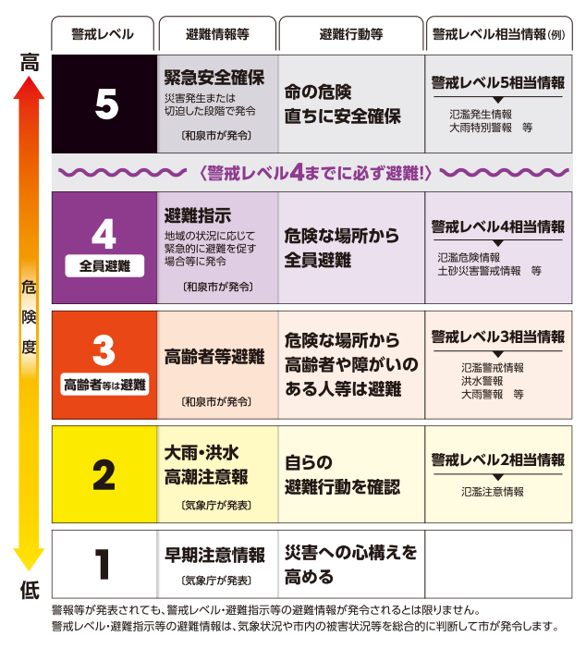
地域の支援者の方に行っていただきたい支援
①情報伝達
②安否確認
③避難支援

Slide 26
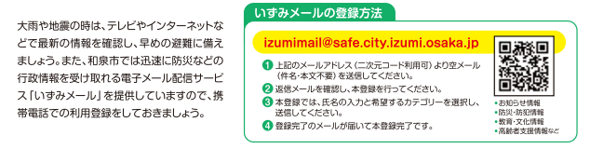

災害時の地域での動き（例）
普段から避難所・避難経路の確認、必要な食料等の備蓄を心がけましょう。
今後の気象情報に留意し、災害への心構え高める。

Slide 27
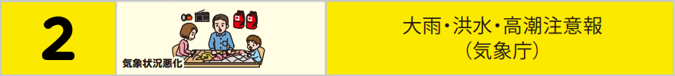
台風の進路や大雨の状況など情報収集
ハザードマップ等で危険性のある区域や避難場所の再確認
支援者
同意台帳に記載されている要支援者の台帳情報を再度確認
情報収集することが難しい方に、事前の情報提供 など
要支援者
災害情報を入手する手段の再確認
家族等連絡が必要となる方との連絡方法の再確認
食料、常備品等の持ち出し品を再確認し、避難する際の準備
Notes:
次に警戒レベル２「大雨・洪水・高潮注意報」が発令された際です。
この「大雨・洪水・高潮注意報」は、自分の避難行動を確認する段階となっています。
ですので、台風の進路や大雨の状況など情報収集やハザードマップ等で危険性のある区域や避難場所の再確認を行いましょう。
ここで地域の支援者の皆様に行っていただきたいことは、
本日提供いたしました同意台帳に記載されている要支援者の台帳情報を再度ご確認ください。
耳や目の不自由な方など、自身では情報収集することが難しい要支援者の方には、
例えば「台風が近づいてきています。」など事前の情報提供などのご協力をお願いします。
伝達手段は、訪問、電話、ＦＡＸなど要支援者の特性に応じた手段でご配慮をお願いします。
なお、要支援者やその家族に行っていただきたいこととして
自分の障がい特性に合わせての災害情報を入手する手段の再確認
家族等連絡が必要となる方との連絡方法の再確認
オムツなど身の回り品、食料、常備品等を再確認し、避難する際の準備 をお願いしています。

Slide 28

支援者
最新の避難所開設状況を確認
同意台帳に記載の要支援者へ情報伝達、安否確認
要支援者自身や居住家屋の被害状況等を確認
避難する場合は避難支援が必要か意思確認
要支援者
避難場所への持ち物を最終確認し、家族や地域の支援者等と一緒に、より安全な経路で安全な場所へ避難
自身や家族の安全を確保した上で、可能な範囲で！

Slide 29


対象地域の方は、要支援者を含むすべての人が避難
直ちに安全な場所で命を守る行動をとる。
その場でできる少しでも身の安全を確保するための行動をとる。

Slide 30
災害時は無理せずできることを
まず、支援者は自身や家族の身の安全の確保を優先して下さい。支援者の方々は、避難支援に法的な責任や義務を負うものではありません。
要支援者の方にも、自助を周知の上で、支援体制構築を進めていくことが重要です。

Slide 31
これからの取組みについて
①個別支援計画の内容を確認して、修正等がないかの確認。
→修正等があれば、登録変更届の提出をお願いします。
②訪問や地域での活動の中で近隣の支援者をみつける。
→近隣の支援者が見つかれば支援者登録書の提出をお願いします。
③個別支援計画の内容をふまえた避難訓練の実施。 など…
市は関係各課・機関と協力し、避難行動要支援者事業の周知、個別支援計画の作成を進めていきます。

Slide 32

ご清聴ありがとう
ございました
作成日 / 令和６年７月
作 成 / 和泉市 福祉部 福祉総務課
〒594-8501
和泉市府中町二丁目7番5号
電話番号：0725-99-8126

